Slide 1
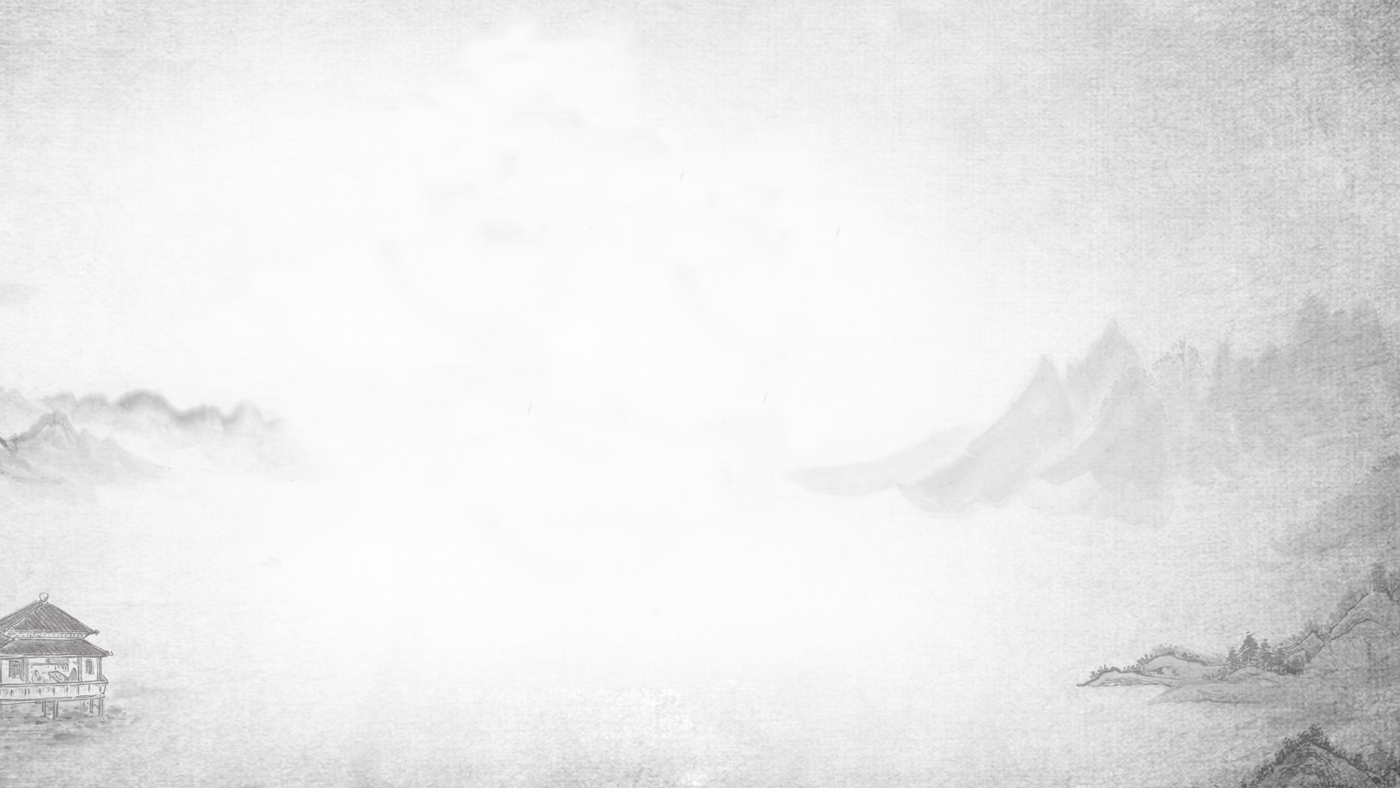
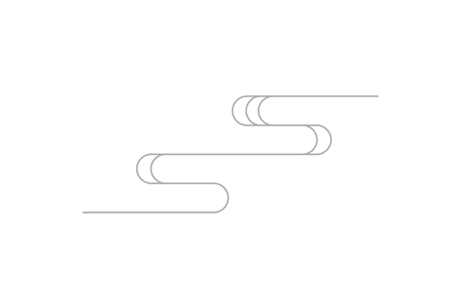

过秦论
贾谊

Slide 2
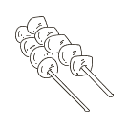
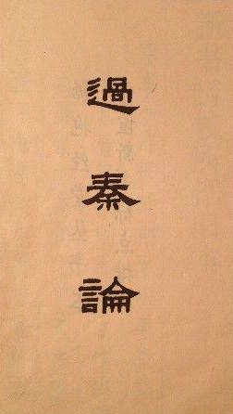
解 题
1、“过”，名词（过失、过错）作动词（指出……过失、过错）；“过秦”，即“言秦之过”，指出秦亡国的过失。
2、论，一种文体，古文中的所谓“论”，是论断事理，它包括论政，论史等文字。
3、《过秦论》为史论，全文分为上、中、下三篇，课文是上篇。

Slide 3
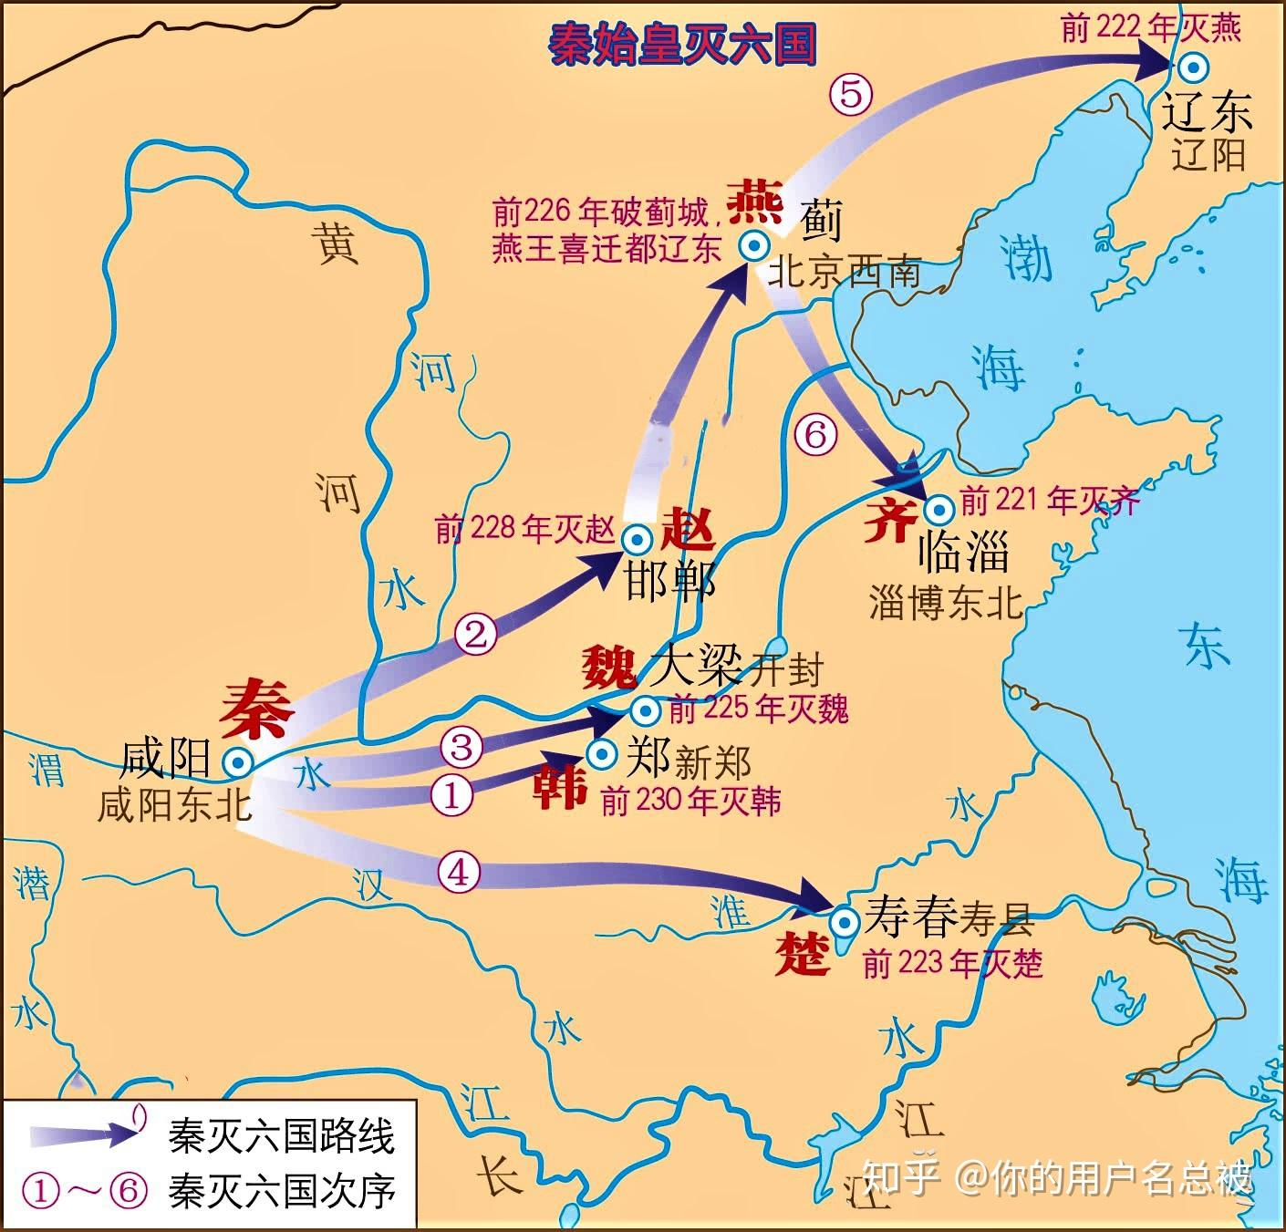

Slide 4
贾谊：（参考《优辅》P172《没有席位的发言》）
西汉洛阳（现在河南省洛阳市）人，西汉杰出的政论家、文学家。18岁时以文才显名，20岁被汉文帝刘恒召为博士，不久迁太中大夫，参与政事，颇受倚重。后因提议改革政治，遭权贵嫉妒、毁谤，贬为长沙王太傅。转任梁怀王太傅。梁怀王坠马而死，他“自伤为傅无状”，一年后忧郁而死，年仅33岁。世称贾生、贾太傅、贾长沙。与屈原合称“屈贾”。

Slide 5
所著政论《论积贮疏》《陈政事疏》（又名《治安策》）以及《过秦论》都写得意气风发、雄辩有力，鲁迅称之为“西汉鸿文”。
贾生
李商隐
宣室求贤访逐臣，
贾生才调更无伦。 可怜夜半虚前席，
不问苍生问鬼神。
其文议论风发，挥洒自如，气势磅礴，雄辩有力，感染力极强。

Slide 6

作者写作意图
秦始皇统一天下之后，为了享受而横征暴敛；为了修城造宫而滥征民力；为了钳制思想而焚书坑儒；为了防止人民反抗而实行严酷的刑罚，终于导致农民大起义，秦朝迅速灭亡。
贾谊的《过秦论》正是针对当时的现实而写。他希望汉统治者能吸取秦灭亡的教训，推行“仁政”以求经济发展，社会安定。即所谓“前事不忘后事之师”也。
名为“过秦”，
实是“戒汉”。
古
西汉初期，经历了春秋战乱到楚汉战争，社会经济遭到了极大的破坏，土地荒芜，人民流亡，人口减少，经济凋敝。为此，贾谊极力主张施行“仁政”以“安民”，民安方得维持汉王朝统治。
今

Slide 7

正字正音
崤(xiáo)函
孝公既没（mò）
陈轸（zhěn ）
召滑（shào）
翟景（zhái）
乐毅（yuè）
亡矢遗镞（zú）
因利乘便（chéng）
鞭笞（chī）
蒙恬（tián）
甯(nìng)越
藩（fān）篱
氓（méng）隶
墨翟 （dí）
猗（yī）顿
蹑（niè）足
将（jiàng）数百之众
黔（qián）首
隳（huī）名城
销锋镝（dí）
瓮牖（wèng yǒu）绳枢
逡巡（qūn xún ）
锄耰（yōu）棘矜（qín）
度（duó）长
絜（xié）大
万乘之势（shèng）
膏腴（ｙú）
钩戟（jǐ）
劲弩（nǔ）
谪（zhé）戍

Slide 8
秦孝公据崤函之固 ，拥雍州之地，君臣固守以窥周室,有席卷天下,包举宇内，囊括四海之意，并吞八荒之心。当是时也，商君佐之，内立法度，务耕织，修守战之具，外连衡而斗诸侯。于是秦人拱手而取西河之外。
修
修守战之具。
修我甲兵，与子同仇。
吾妻死，室坏不修。
修武之德。
束发修学。
修身齐家治国平天下。
修短随化，终期于尽。
固
江山险固，沃野万里。
根不固而求木之长
汝心之固，固不可彻。
君子固穷，小人穷斯滥矣。
少年固强之。
生乎吾前，其闻道也固先乎吾
装饰，整饰
整治，恢复
修养、学习
长
险要、坚固
牢固
鄙陋
固守
执意
本来

Slide 9
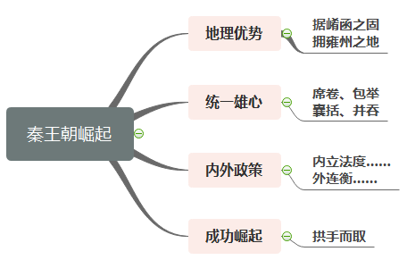
思考与探究：
1、第一段主要论述了什么内容，从哪几个方面论述的？

Slide 10
2.“席卷”“包举”“囊括”都有“吞并”的意思，“宇内”“四海”“八荒”都有“天下”的意思。那把课文中“有……之意，……之心”句换成“有吞并天下之心”似乎也通，作者为什么要舍简就繁呢？
意在突出秦孝公吞并六国、独占天下的勃勃雄心以及秦对诸侯各国虎视耽耽的情态、咄咄逼人的气势。同时也为后文写孝公之后的历代秦君的赫赫功业张本，与后文写秦一统天下之后的顷刻覆亡形成对比并作了铺垫。总之，根据表达的需要，这里的繁笔增加了气势；同义短语的叠用，又使叙述生动形象。

Slide 11
第一段重点文言知识
名词作状语
席卷天下，包举宇内，囊括四海
像……一样
对内；对外。
内立法度……外连衡而斗诸侯

Slide 12
通“殁”死
继承已有的基业
孝公既没，惠文、武、昭襄蒙故业，因 遗策，南取汉中，
西举巴蜀，东割膏腴之地，北收要害之郡。诸侯恐惧，会盟而
谋弱秦，不爱珍器重宝肥饶之地，以致天下之士，合从缔交，
相与为 一。
沿袭
占领
割取
吝惜
招致
互相援助，成为一体

Slide 13
当此之时,齐有孟尝,赵有平原,楚有春申,魏有信陵。此四君者,皆明智而忠信,宽厚而爱人,尊贤而重士,约从离衡,兼韩、魏、燕、楚、齐、赵、宋、卫、中山之众。
于是六国之士,有甯越、徐尚、苏秦、杜赫之属为之谋;齐明、周最、陈轸、召滑、楼缓、翟景、苏厉、乐毅之徒通其意;吴起、孙膑、带佗、倪良、王廖、田忌、廉颇、赵奢之伦制其兵。
战国四公子
约纵离衡：相约合纵，离散连横。
属、徒、伦：类。

Slide 14
尝以十倍(于秦)之地，百万之众，叩关而攻秦。秦人开关延敌，九国之师，逡巡而不敢进。秦无亡矢遗镞之费，而天下诸侯已困矣。于是从散约败,争割地而赂秦。秦有余力而制其弊,追亡逐北,伏尸百万,流血漂橹;因利乘便,宰割天下,分裂山河。强国请服,弱国入朝。
延及孝文王、庄襄王,享国之日浅,国家无事。
延敌：迎击敌人。
制其弊：利用弱点制服他们。
亡与北：败逃的军队。
因利乘便：趁着有利条件。

Slide 15
第二段重点文言知识
1、找出句中的词类活用。
南取汉中 ，西举…..：向南 、向西…
（1）名词作状语：
流血漂橹 ：使……飘浮
约从离衡：使……离散。
（2）动词使动用法：
（3）动词作名词：
追亡逐北：逃跑的军队 溃败的军队
（4）形容词作名词：
因利乘便： 有利条件
会盟而谋弱秦：使…变得弱小
（5）形容词作使动：

Slide 16
翻译本段文言文。
及至始皇，奋六世之余烈,振长策而御宇内，吞二周而亡诸侯,履至尊而制六合，执敲扑而鞭笞天下,威振四海。南取百越之地，以为桂林、象郡；百越之君，俯首系颈，委命下吏。乃使蒙恬北筑长城而守藩篱,却匈奴七百余里;胡人不敢南下而牧马,士不敢弯弓而报怨。于是废先王之道，焚百家之言，以愚黔首；隳名城,杀豪杰;收天下之兵,聚之(于)咸阳,销锋镝,铸以为金人十二,以弱天下之民.然后践华为城,因河为池,据亿丈之城,临不测之渊以为固。良将劲弩守要害之处，信臣精卒陈利兵而谁何。天下已定，始皇之心，自以为关中之固，金城千里，子孙帝王万世之业也。

Slide 17
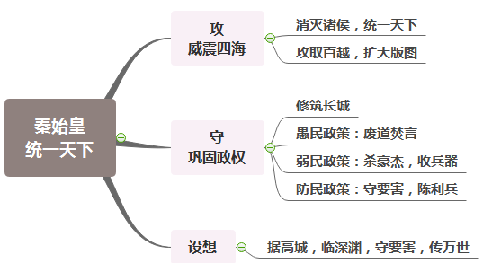

Slide 18
瓮、绳：名作动，用破瓮做，用草绳系；牖：窗户，枢：户枢，门轴
始皇既没，余威震于殊俗。然陈涉瓮牖绳枢之子, 氓隶之人，而迁徙之徒也；才能不及中人，非有仲尼、墨翟之贤，陶朱、猗顿之富；蹑足行伍之间，而倔起阡陌之中，率疲弊之卒，将数百之众，转而攻秦；斩木为兵，揭竿为旗，天下云集响应，赢粮而景从。山东？豪俊遂并起而亡秦族矣。

Slide 19
始皇：
余威震于殊俗
秦王朝的灭亡
出身——瓮牖绳枢之子、氓隶之人、
迁徙之徒
才能——不及中人
兵力——疲弊之卒，数百之众
武器——斩木为兵，揭竿为旗
陈涉：
结果：
天下响应，并起亡秦

Slide 20
且夫天下非小弱也，雍州之地,崤函之固,自若也。陈涉之位,非尊于齐、楚、燕、赵、韩、魏、宋、卫、中山之君也;,非铦于钩戟长铩也；谪戍之众,非抗于九国之师也;深谋远虑,行军用兵之道,非及乡时之士也.然而成败异变,功业相反，何也？试使山东之国与陈涉度长絜大,比权量力,则不可同年而语矣。
自若：迎击敌人。
锄耰棘矜：农具。
铦：锋利。
抗：匹敌。
絜：衡量。

Slide 21
然秦以区区之地，致万乘之势，序八州而朝同列，百有余年矣；然后以六合为家,崤函为宫;一夫作难？而七庙隳,身死人手,为天下笑者,何也?仁义不施而攻守之势异也。
序：安置使有序。
隳：毁坏。
仁义不施而攻守之势异也：攻守的形势发生了变化，却不能根据情况在统一天下之后实施仁义，这是秦国灭亡的根本原因。

Slide 22
关于“攻守之势”
《过秦论》（中篇）
故曰：“安民可与为义，而危民易与为非”，此之谓也。
夫兼并者高诈力，安危者贵顺权，此言取与守不同术也。秦离战国而王天下，其道不易，其政不改，是其所以取之守之者无异也。
《过秦论》（下篇）
野谚曰：“前事之不忘，后事之师也。”是以君子为国，观之上古，验之当世，参之人事，察盛衰之理，审权势之宜，去就有序，变化因时，故旷日长久而社稷安矣。
翻译：因此君子治理国家，考察于上古的历史，验证以当代的情况，还要通过人事加以检验，从而了解兴盛衰亡的规律，详知谋略和形势是否合宜，做到取舍有序，变化适时，所以历时长久，国家安定。

Slide 23
思考探究：第五段通过什么手法，点明“仁义不施而攻守之势异也”的观点？
陈涉＜九国＜秦国＜
秦朝
极弱
仁义不施而攻守之势异也
地位非尊，武器非銛
兵力非抗，战术非及
1、陈涉VS九国
成败异变，功业相反
层层对比
以区区之地，致万乘之势
序八州而朝同列
2、九国VS秦国
3、陈涉VS秦朝
一夫作难而七庙隳
六合为家,崤函为宫
一夫作难而七庙隳
4、秦朝前期VS秦朝后期
极强

Slide 24
为何将陈涉与九国对比？
不施仁义
陈涉 < 九国 < 秦国 < 秦朝
(最弱)
(最强)
层层对比揭秦过
“一夫作难”
“七庙隳”
要施仁义、顺时势

Slide 25
思考探究：本文的论证结构及主要论证方法（写作特点）
崛起(1)
发展(2)
极盛(3)
兴
逐层推进，对比到底
叙史实
秦国VS九国
九国之备VS九国兵败
（事例论证）
义军极弱VS秦朝极盛
过秦论
亡
义军起，七庙隳（4）
起义条件VS起义结果
陈涉VS九国
九国VS秦国
陈涉VS秦朝
秦前VS秦后
仁义不施
成败异变
极弱—较强—极强：
析原因(5)
用写赋的手法来写说理散文，广用对偶排比，极尽渲染夸张

Slide 26
对比论证，
凸显论点。
本文写作技巧
排比举例，
加强气势。
1
2

Slide 27
气盛之文
一、用叙事来议论，是本篇最大的特点。叙事中的气盛关键在于：
1、作者用概括扼要的笔墨来表达丰富的内容，让读者感到短短一篇文章竟然内容丰富，自然觉得它饱满充沛，因此会显得气“盛”。
2、文中有一条纵的线，即从秦孝公之兴到秦王朝之亡；而对某一特定时间内的某一点，又突出地加以铺陈发挥，使人不仅看到“线”，浓墨重彩着重描述的“点”，这也给人带来了气盛的感觉。

Slide 28
二、用写赋的手法来写说议论文。
赋是需要铺张和夸张，同一个意思而一连写上好几句，既有排比又有对仗，这就是写赋的夸张手法。所谓“铺张扬厉”，主要就是指的这一类句子。这样，气势自然就充沛了，自然让读者感受到作者的笔锋锐不可当，咄咄逼人，读起来有劲头，有说服力。

Slide 29
三、全篇对比的手法的运用。
本篇用了四个方面的对比：即秦国本身先强后弱、先盛后衰、先兴旺后灭亡的对比；秦与六国的对比；秦与陈涉的对比；陈涉与六国的对比。几种对比交织在一起，结构自然宏伟，气势也自然磅礴，话也显得更有分量了。主客观形势的不同，强弱盛衰难易的不同，都从几方面的对比中显现出来。而文章气盛的道理，便不难理解了。

Slide 30
意大利历史学家克罗齐:一切历史都是当代史。
史论的核心是“现实”——针对社会现实，为现实发声。

